Slide 1
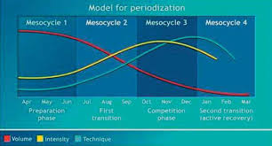
Η ΘΕΩΡΙΑ ΤΟΥ ΠΕΡΙΟΔΙΣΜΟΥ

Slide 2
Σχεδιασμός του προπονητικού προγράμματος
Για τον σχεδιασμό ενός προπονητικού προγράμματος ο προπονητής θα πρέπει να γνωρίζει:
Το αγωνιστικό πρόγραμμα (καλεντάρι) με τον ακριβή αριθμό και το επίπεδο σημαντικότητας όλων των αγώνων για τη συμμετοχή των αθλητών του σε αυτούς.
Τις βασικές αρχές δόμησης της προπονητικής μονάδας, του μικρόκυκλου, του μεσόκυκλου και του μακρόκυκλου, τις διαφοροποιήσεις που επιβάλλονται σε σχέση με τις επιμέρους φάσεις του ετήσιου κύκλου, καθώς και την σχετική προπονητική πρακτική στον καθορισμό των φορτίων επιβάρυνσης
Τον ακριβή αριθμό των προπονητικών μονάδων, τις συνθήκες και τα μέσα που έχει στη διάθεσή του, καθώς και την ποσοστιαία κατανομή της γενικής, ειδικής και αγωνιστικής προπόνησης σε κάθε φάση του ετήσιου κύκλου
Τις ιδιαίτερες ικανότητες του αθλητή σε σχέση με τις απαιτήσεις του κάθε αγωνίσματος

Slide 3
Το πρόγραμμα προπόνησης
Η διαμόρφωση ενός προγράμματος προπόνησης εξαρτάται:
Από τις γνώσεις του προπονητή
Από το βαθμό ανάπτυξης των φυσικών ικανοτήτων του αθλητή
Τις συνθήκες μέσα στις οποίες θα πρέπει να υλοποιηθεί το πρόγραμμα
Τους αγωνιστικούς στόχους, που επιδιώκονται
Ο προγραμματισμός της προπόνησης σε ετήσια βάση θεωρείται αναγκαίος.
Στόχος του προγράμματος προπόνησης είναι η προετοιμασία του αθλητή για μια όσο το δυνατό μεγαλύτερη βελτίωση της απόδοσής του στη φάση της αγωνιστικής περιόδου, μέσα από μια σταθερή ανοδική πορεία των επιδόσεων, που κορυφώνεται στις πιο σημαντικές αγωνιστικές υποχρεώσεις της χρονιάς.
Ο σχεδιασμός του προγράμματος προπόνησης κάθε χρονιάς θα πρέπει να παίρνει την τελική του μορφή, αμέσως μετά την ολοκλήρωση της προηγούμενης αγωνιστικής περιόδου.

Slide 4
Η Θεωρία του Περιοδισμού
Για την επίτευξη των στόχων της προπόνησης απαιτείται η σύνταξη ειδικών προγραμμάτων ετήσιας τουλάχιστον διάρκειας τα οποία βασίζονται και ακολουθούν τις αρχές του περιοδισμού.
Η δημιουργία ενός τέτοιου προγράμματος στηρίζεται στη διαίρεση της ετήσιας προπονητικής περιόδου σε υποπεριόδους διαφορετικής χρονικής διάρκειας, ανάλογα με το είδος των δραστηριοτήτων, που εφαρμόζονται σε κάθε μία από αυτές, τον καθορισμό του όγκου και της έντασης των φορτίων της προπονητικής επιβάρυνσης και την κατανομή τους σε επιμέρους μερίδια στις προπονητικές μονάδες και κύκλους, στις διάφορες περιόδους και φάσεις της προπόνησης.

Slide 5
Η θεωρία του περιοδισμού παρουσιάστηκε το 1965 από τον Matveyev, ο οποίος προσανατολίστηκε σε ένα εξειδικευμένο αγωνιστικό πρόγραμμα με ανοδική πορεία και κορύφωση στις μεγάλες αθλητικές διοργανώσεις της χρονιάς όπως: Ολυμπιακοί αγώνες, Παγκόσμιο ή Ευρωπαϊκό πρωτάθλημα, Εθνικό πρωτάθλημα, κ.τ.λ.
Η διαίρεση του ετήσιου κύκλου προπόνησης στον απλό και διπλό περιοδισμό
Διπλός Περιοδισμός (φάσεις) | 1 | 2 | 31 | 1 | 2 | 32 | 4 | 5 | 6
Μήνες | Νοε. | Δεκ. | Ιαν. | Φεβ. | Μαρ. | Απρ. | Μάης. Ιούνης | Ιούλ. | Αύγ | Σεπτ | Οκτ
Απλός Περιοδισμός (φάσεις) | 1 | 2 | 3 | 4 | 5 | 6

Slide 6
Απλός και Διπλός περιοδισμός
Η καθιέρωση αγώνων παγκοσμίου ενδιαφέροντος σε κλειστούς χώρους κατά τη διάρκεια του χειμώνα, οδήγησε στη δημιουργία δύο αγωνιστικών περιόδων, της χειμερινής και της εαρινής και αποδίδεται με τον όρο «διπλός περιοδισμός», ενώ ο όρος «απλός περιοδισμός» αφορά στην ύπαρξη μιας και μόνο αγωνιστικής περιόδου κατά τη διάρκεια του θέρους στον ετήσιο κύκλο.
Στα αγωνίσματα ισχύος όπως είναι οι ρίψεις, ο Matveyev απόδειξε ότι ένας αθλητής χρησιμοποιώντας το διπλό περιοδισμό μπορεί να επιτύχει μεγαλύτερη βελτίωση της επίδοσής του μέσα στο χρόνο.
Ποσοστιαία βελτίωση της απόδοσης ενός σφαιροβόλου και ενός δισκοβόλου στον απλό και διπλό περιοδισμό
Αγώνισμα | Διπλός περιοδισμός | Απλός περιοδισμός
Σφαιροβολία | 3.85% | 2,58%
Δισκοβολία | 3,87% | 3,11%

Slide 7
ΠΛΕΟΝΕΚΤΉΜΑΤΑ ΤΟΥ ΔΙΠΛΟΥ ΠΕΡΙΟΔΙΣΜΟΥ
Η διπλή αγωνιστική περίοδος αυξάνει την πιθανότητα βελτίωσης της επίδοσης σε ετήσια βάση και αυτό οφείλεται
Στη γρήγορη εναλλαγή των αγωνιστικών περιόδων η οποία συμβάλλει στην σταθεροποίηση της τεχνικής σε υψηλά επίπεδα απόδοσης του αθλητή.
ΑΠΑΙΤΕΊΤΑΙ ΥΨΗΛΟ ΕΠΙΠΕΔΟ ΤΕΧΝΙΚΗΣ
ΕΠΙΤΥΓΧΑΝΕΤΑΙ ΣΤΗ ΔΙΑΡΚΕΙΑ ΤΩΝ ΕΙΔΙΚΩΝ ΚΑΙ ΜΕΓΑΛΩΝ ΠΕΡΙΟΔΩΝ ΣΤΑΘΕΡΟΠΟΙΗΣΗΣ ΚΑΙ ΑΝΑΠΤΥΞΗΣ

Slide 8
ΠΡΟΣΟΧΗ ΣΤΗ ΣΥΝΤΑΞΗ ΤΟΥ ΠΡΟΠΟΝΗΤΙΚΟΥ ΠΡΟΓΡΑΜΜΑΤΟΣ
ΤΑ ΠΛΕΟΝΕΚΤΗΜΑΤΑ ΑΠΌ ΤΗ ΧΡΟΝΙΚΗ ΕΠΕΚΤΑΣΗ ΤΗΣ ΑΓΩΝΙΣΤΙΚΗΣ ΠΕΡΙΟΔΟΥ
ΝΑ ΙΣΟΣΚΕΛΙΖΟΥΝ ΤΙΣ ΑΠΩΛΕΙΕΣ ΑΠΌ ΤΟΝ ΠΕΡΙΟΡΙΣΜΕΝΟ ΧΡΟΝΟ ΠΟΥ ΔΑΠΑΝΑΤΑΙ ΓΙΑ ΤΗ ΠΕΡΙΟΔΟ ΤΗΣ ΒΑΣΙΚΗΣ ΠΡΟΕΤΟΙΜΑΣΙΑΣ

Slide 9
Διπλή περιοδικότης
Απλή περιοδικότης
Μεταβατική περίοδος
Γενική περίοδος προετοιμασίας
Ειδική περίοδος προετοιμασίας
Αγωνιστική (εμφάνιση φορμαρίσματος)
Αγωνιστική (διατήρηση φορμαρίσματος)
Μεταβατική περίοδος
1^{η} περίοδος προετοιμασίας (γενική)
2^{η} περίοδος προετοιμασίας (ειδική)
1^{η} Αγωνιστική περίοδος
2^{η} περίοδο προετοιμασίας (γενική και ειδική)
2^{η} Αγωνιστική περίοδος
Ενδιάμεσο στάδιο
2^{η} Αγωνιστική περίοδος
Απλουστευμένη απεικόνιση της απλής και διπλής περιοδικότητας στον ετήσιο κύκλο (Letzelter, 1985).

Slide 10
ΤΟΜΕΙΣ ΤΗΣ ΠΡΟΠΟΝΗΣΗΣ
Ανάλογα με το είδος, την ένταση, τη διάρκεια και τη συχνότητα της επιβάρυνσης η προπόνηση ταξινομείται σε τρεις βασικούς τομείς: τη γενική ή βασική προπόνηση (περίοδος βασικής φυσικής προετοιμασίας), την ειδική προπόνηση (περίοδος ειδικής φυσικής προετοιμασίας), και την αγωνιστική προπόνηση (περίοδος αγωνιστικής προετοιμασίας).
α. Γενική προπόνηση: βασική επιδίωξη είναι η εφαρμογή ενός προγράμματος, που αποβλέπει στη βελτίωση της αερόβιας αντοχής και ιδιαίτερα στην ανάπτυξη και εδραίωση μιας αξιόλογης υποδομής σε βασικές ικανότητες (δύναμη, ευκινησία..) που είναι απαραίτητες για το συγκεκριμένο αγώνισμα.

Slide 11
β. Ειδική προπόνηση: Στόχος η τελειοποίηση των επιμέρους επιδεξιοτήτων της αθλητικής τεχνικής, μάσα από τη βελτίωση της ειδικής φυσικής κατάστασης και των ατομικών αδυναμιών του αθλητή, δίνοντας έμφαση στη χρησιμοποίηση βαρύτερων οργάνων, στην εκτέλεση της τεχνικής με αντιστάσεις, στην πραγματοποίηση κάθε μορφής αλμάτων, δρόμων ταχύτητας, εμποδίων και ειδικών ασκήσεων.
γ. Αγωνιστική προπόνηση: Είναι το είδος της προπόνησης, όπου η τεχνική εφαρμόζεται και δοκιμάζεται σε αγωνιστικές συνθήκες. Περιλαμβάνει μια σειρά από δραστηριότητες από την ειδική προπόνηση μέχρι και τη πραγματοποίηση αγώνων με έμφαση στην εδραίωση της τεχνικής.
Αν και οι τρεις τομείς της προπόνησης, περιλαμβάνονται στους μικρόκυκλους της προπόνησης σε όλη τη διάρκεια του ετήσιου κύκλου, η κατανομή και συμβολή του κάθε ενός από αυτούς διαφέρει από φάση σε φάση. Έτσι, είναι απαραίτητη η δημιουργία ενός μικτού προγράμματος, όπου θα υπάρχει μια σωστή αναλογία των τομέων της γενικής, ειδικής και αγωνιστικής προπόνησης σε σχέση και με την ιδιαιτερότητα του αγωνίσματος και το επίπεδο του αθλητή.

Slide 12
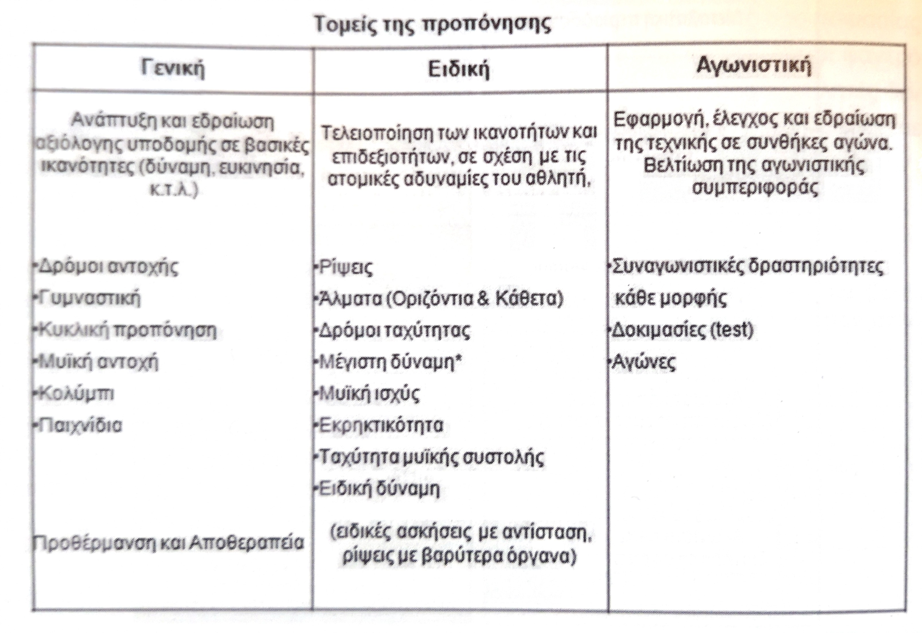

Slide 13
Περίοδοι και Φάσεις του ετήσιου κύκλου
Περιοδισμός: είναι οργανική διαίρεση ενός προπονητικού έτους σε περιόδους και φάσεις με ιδιαίτερα βασική επιδίωξη την επίτευξη των στόχων της προπόνησης.
Α. Προπαρασκευαστική περίοδος
Φάση 1: Είναι η μεγαλύτερη χρονικά περίοδος που καλύπτει το 1/3 του ετήσιου προπονητικού κύκλου. Στον απλό περιοδισμό του έτους καλύπτει 4 μήνες, ενώ στον διπλό περιοδισμό καλύπτει 2 έως 21/2 μήνες, για να ανανεωθεί μετά την πρώτη αγωνιστική περίοδο για 1 1/2 μέχρι 2 μήνες ακόμη.
Ο στόχος της προπόνησης είναι η ανάπτυξη της γενικής φυσικής κατάστασης του αθλητή, όπου επιδιώκεται η καλλιέργεια της γενικής και ειδικής αντοχής, που απαιτείται για το κάθε αγώνισμα χωρίς ωστόσο, να αποφεύγεται η ειδική και αγωνιστική προπόνηση, με επιδίωξη την αύξηση του όγκου της επιβάρυνσης με στόχο την προετοιμασία του αθλητή να δέχεται επιβάρυνση υψηλής έντασης στην επόμενη φάση.
Στο τέλος της 1ης Φάσης γίνεται έλεγχος του επιπέδου ανάπτυξης των βασικών ικανοτήτων, που συμβάλλουν στη βελτίωση της επίδοσης για το συγκεκριμένο αγώνισμα με τη χρήση διάφορων δοκιμασιών (tests) π.χ. σφυροβόλος με 73 μέτρα θα πρέπει να ρίχνει 18,5 μέτρα με σφαίρα πάνω και πίσω από το κεφάλι.
Η φάση 1 χαρακτηρίζεται ως η “προπόνηση της προπόνησης”.

Slide 14
Ένα προπονητικό πρόγραμμα γενικής προετοιμασίας, που στοχεύει στη βελτίωση όλων των παραμέτρων της φυσικής κατάστασης, περιλαμβάνει δραστηριότητες που επηρεάζουν τις 5 βασικές ικανότητες: τη δύναμη, την αντοχή, την ταχύτητα, την ευκαμψία και το νευρομυϊκό συντονισμό.
Όλες οι ικανότητες δεν αντιμετωπίζονται με τον ίδιο τρόπο και δεν δίνεται η ίδια έμφαση σε όλες κατά τη διάρκεια του προπονητικού κύκλου.
Παράγοντες όπως η ηλικία, το επίπεδο ωριμότητας ενός αθλητή, το προηγούμενο επίπεδο φυσικής κατάστασης και το αγώνισμα για το οποίο προορίζεται, αποτελούν τον καθορισμό των ασκήσεων και την ένταση με την οποία αυτές θα εφαρμόζονται.

Slide 15
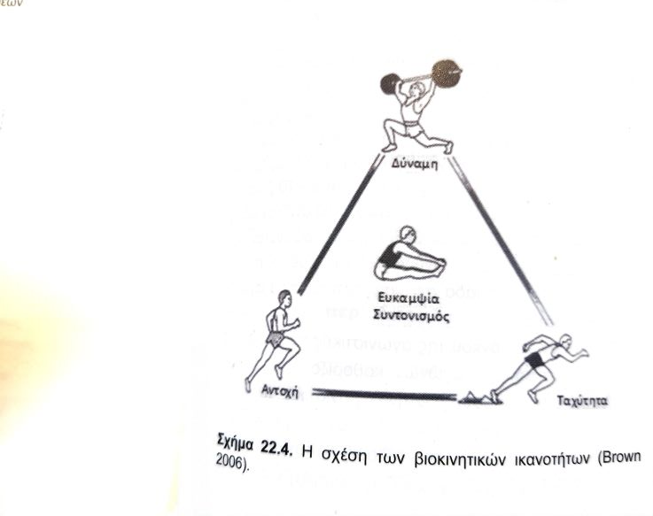

Slide 16
Φάση 2.
Η διάρκεια της φάσης αυτής είναι 2 μήνες στον απλό και 1½ στο διπλό περιοδισμό, χωρίς ωστόσο να αποκλείεται το ενδεχόμενο παράτασής της με κύριο πλεονέκτημα τη σταδιακή αύξηση της έντασης της επιβάρυνσης.
Είναι η σκληρότερη φάση του ετήσιου κύκλου από άποψη δουλειάς.
Τη χαρακτηρίζει η εξειδίκευση με σκοπό την σύνδεση των επιμέρους στοιχείων της προπόνησης, σε ένα ενιαίο αρμονικό σύνολο.
Η αναλογία της γενικής προπόνησης μειώνεται προοδευτικά καθώς ο όγκος της επιβάρυνσης παραμένει ή μειώνεται ελαφρά, η ένταση της ειδικής και αγωνιστικής προπόνησης αυξάνεται.
Η σωστή τεχνική θεμελιώνεται, καθώς ο αθλητής αρχίζει να χρησιμοποιεί αυξημένη δύναμη και ταχύτητα στις ρίψεις.

Slide 17
Η καλλιέργεια ανάπτυξης της δύναμης και της ταχύτητας από κοινού είναι απολύτως αναγκαία, με το ενδεχόμενο να χαθεί η χρονιά εάν βγουν εκτός περιόδου.
Η δεύτερη φάση οδηγεί απευθείας στην αγωνιστική περίοδο.
Προς το τέλος της επιδιώκεται η προπόνηση σε ειδικές καιρικές συνθήκες (αέρας, βροχή, θόρυβος, πρωί, βράδυ…) και η συμμετοχή σε αγώνες.
Η πορεία της προπόνησης θεωρείται επιτυχής εάν ο νεαρός αθλητής βελτιώσει την επίδοση της προηγούμενης χρονιάς σε διάστημα 2-4 εβδομάδων ή υπολείπεται 2-3% από την καλύτερή του, ενώ ο έμπειρος αθλητής να έχει ισοφαρίσει την καλύτερη επίδοσή του.
Όταν δεν παρατηρείται βελτίωση της επίδοσης, ενδεχομένως να οφείλεται στην απότομη αύξηση της έντασης της επιβάρυνσης ή στην υπερβολική μείωση του όγκου ή στην υπερβολική αύξηση της αγωνιστικής επιβάρυνσης.
Η φάση αυτή θεωρείται ως η φάση «προπόνησης για αγώνες».

Slide 18
Αγωνιστική περίοδος
Φάση 3.
Ο κύριος στόχος είναι η σταθεροποίηση της απόδοσης του αθλητή, ώστε να είναι σε θέση να επιτυγχάνει τις καλύτερες επιδόσεις στους αγώνες που τον ενδιαφέρουν.
Αύξηση της επιβάρυνσης στον τομέα της αγωνιστικής προπόνησης και η αντίστοιχη μείωση της γενικής και ειδικής προπόνησης, καθώς και αύξηση της έντασης, ενώ ο συνολικός όγκος της προπόνησης μειώνεται είναι δεδομένο.
Η συχνότητα των αγώνων εξαρτάται από την ικανότητα του αθλητή να αντιμετωπίζει αποτελεσματικά την συναισθηματική, ψυχική και σωματική κούραση της αγωνιστικής επιβάρυνσης.
Ο ιδανικός αριθμός συμμετοχής σε αγώνες εξαρτάται από αθλητή σε αθλητή. Η καλύτερη επίδοση επιτυγχάνεται σε διάστημα 6-8 εβδομάδων από την έναρξη αυτής της φάσης.
Οι Εθνικές συναντήσεις ή αγώνες πρόκρισης θα πρέπει να πραγματοποιούνται στη φάση 3 για τον απλό και 3² για το διπλό περιοδισμό.

Slide 19
Φάση 4.
Στην περίπτωση που οι αγώνες συνεχίζονται πέρα από τις φάσεις 3 και 3² θα πρέπει να προγραμματιστεί μια νέα φάση 4-6 εβδομάδες κατά τη διάρκεια της οποίας οι αγώνες σταματούν, η αναλογία της αγωνιστικής προπόνησης μειώνεται για να αυξηθεί η ειδική και γενική.
Η αξία της γενικής προπόνησης στη φάση 4 είναι ιδιαίτερα σημαντική γιατί προφυλάσσει τον αθλητή από την ψυχολογική φόρτιση, αλλά και τη φυσική κούραση από τους αγώνες που προηγήθηκαν.
Η φάση 4 αγνοείται όταν κάποιος αθλητής δεν καταφέρει να βελτιώσει την επίδοσή του στο διάστημα των 6-8 εβδομάδων και να μην αλλάξει την αναλογία της προπόνησης.
Εάν ο αθλητής έχει επιτύχει το στόχο του βελτιώνοντας την επίδοσή του η φάση 4 αποτελεί ξεκούραση για το ρίπτη, τον προστατεύει από τραυματισμούς και τον προετοιμάζει για τη φάση 5 στην οποία διεξάγονται οι μεγάλοι αγώνες (ευρωπαϊκά ή παγκόσμια πρωταθλήματα, ολυμπιακοί αγώνες).
Η φάση 4 χαρακτηρίζεται και ως «φάση ειδικής προετοιμασίας».

Slide 20
Φάση 5.
Κατά τη φάση αυτή γίνεται επαναφορά της αναλογίας των τομέων της ειδικής και αγωνιστικής προπόνησης στα επίπεδα της φάσης 3 και είναι δυνατό να οδηγήσει σε ακόμα μεγαλύτερη βελτίωση της επίδοσης μέσα σε διάστημα 3-4 εβδομάδων.
Στη φάση 5 βρίσκονται οι πλέον σημαντικοί αγώνες στο αγωνιστικό καλεντάρι του αθλητή.

Slide 21
Μεταβατική περίοδος
Φάση 6.
α. Περίπτωση:
Εάν κατά την αγωνιστική περίοδο δεν έχει επιτευχθεί ο στόχος του αθλητή.
Η προπόνηση καθ‘ όλη τη διάρκεια του ετήσιου κύκλου ήταν προβληματική.
Τότε είναι προτιμότερο μετά από ιατρικό έλεγχο ο αθλητής να οδηγηθεί κατ ‘ ευθείαν στην προπαρασκευαστική περίοδο αμέσως μετά τη φάση 5.
Άρα θα υπάρξει μια σταδιακή αύξηση της διάρκειας και του όγκου της προπονητικής επιβάρυνσης, με ταυτόχρονη μείωση της έντασης.

Slide 22
β. Περίπτωση.
Εάν η απόδοση του αθλητή θεωρηθεί επιτυχής θα πρέπει μα μεσολαβήσουν 3-5 εβδομάδες ενεργού αποκατάστασης, πριν την έναρξη της επόμενης προπαρασκευαστικής περιόδου.
Ο αθλητής δεν πρέπει να ξεκινήσει τη νέα προπαρασκευαστική περίοδο χωρίς να έχει αναλάβει πλήρως.
Τα αποτελέσματα μετά από μελλοντική επιβάρυνση δεν θα είναι τα αναμενόμενα. Θα εμφανιστούν προβλήματα προσαρμογής, ο κίνδυνος τραυματισμού θα είναι μεγάλος, με επιπτώσεις στην επόμενη αγωνιστική περίοδο, λόγω απογοήτευσης της μικρής προόδου της προπόνησης.

Slide 23
Στη μεταβατική περίοδο επιβάλλεται μια ελαφρά μείωση όλων των φορτίων επιβάρυνσης και ο τομέας της γενικής προπόνησης καταλαμβάνει το μεγαλύτερο αναλογικό μέρος.
Σε καμία περίπτωση η μεταβατική περίοδος δεν είναι παθητική.
Έμφαση δίνεται στη φυσική, ψυχολογική και συναισθηματική ξεκούραση, χωρίς ωστόσο, να σταματά η προπόνηση που αφορά το τεχνικό μέρος.
Συνοψίζοντας:
Οι Φάσεις 1, 2 και 4 αφορούν την προετοιμασία του αθλητή, ενώ οι Φάσεις 3 και 5 αφορούν στη συμμετοχή του σε αγώνες και η Φάση 6 συμπίπτει χρονικά με τη μεταβατική περίοδο.

Slide 24
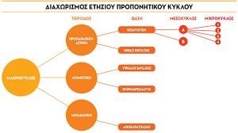
Προπονητικές μονάδες, μικρόκυκλοι και μεσόκυκλοι

Slide 25
To προπονητικό πρόγραμμα βασίζεται στον καθορισμό χρονικών περιόδων μικρής ή μεγάλης διάρκειας, που χαρακτηρίζονται:
προπονητικές μονάδες, μικρόκυκλοι, μεσόκυκλοι και μακρόκυκλοι
Έτσι, δίνεται η δυνατότητα λεπτομερούς σχεδιασμού των φάσεων της προπόνησης και διευκολύνεται η καταγραφή και το έλεγχος της πορείας της στον ετήσιο κύκλο.
Η επιτυχία του προπονητικού προγράμματος εξαρτάται από:
την κατανομή και το περιεχόμενο των περιόδων αυτών,
τους φυσιολογικούς δεσμούς και το βαθμό αλληλοεπίδρασης, μεταξύ τους,
το επίπεδο συσχέτισης των παραγόντων, που συμβάλλουν στην ανάπτυξη της αθλητικής ικανότητας.

Slide 26
H προπονητική μονάδα
H Π.Μ. είναι η πιο μικρή και απλή χρονική περίοδος άσκησης
του αθλητή στην προσπάθεια επίτευξης ενός από τους αντικειμενικούς στόχους της προπόνησης και διαρκεί τουλάχιστον 30 min.
Παράδειγμα ενός ρίπτη
Εάν ο στόχος είναι η βελτίωση της τεχνικής, η Π.Μ. μπορεί να περιλαμβάνει:
15 ρίψεις από την τελική διπλή στήριξη και
30 ρίψεις με ολόκληρο τον παλμό
στο 90% της μέγιστης δυνατότητας του αθλητή.

Slide 27
Eάν ο στόχος είναι η ανάπτυξη της μέγιστης δύναμης των κάτω άκρων με την άσκηση "βαθιά καθίσματα", η Π.Μ. μπορεί να περιλαμβάνει:
4 σειρές X 4 επαναλήψεις X 85% της 1ΜΑΕ,
με 2 λεπτά ανάπαυση μεταξύ των σειρών.
Εάν ο στόχος είναι η ενεργός αποκατάσταση η Π.Μ. μπορεί να περιλαμβάνει:
20'-30' χαλαρό τρέξιμο και 40’ γυμναστική με διατατικές ασκήσεις, κ.τ.λ.
Ένας αθλητής είναι δυνατό να προγραμματίσει την πραγματοποίηση περισσοτέρων από μία διαφορετικών Π.Μ. στην ίδια μέρα, που μπορεί να γίνουν σε συνέχεια, ή σε διαφορετικές περιόδους της ημέρας (πρωί, μεσημέρι, βράδυ).

Slide 28
Π.χ. μπορεί να πραγματοποιηθούν τρεις Π.Μ. σε μία επίσκεψή του στο γυμναστήριο.
Στις 4 το απόγευμα η πρώτη Π.Μ. με στόχο την καλλιέργεια της τεχνικής.
Στις 6.00 η δεύτερη Π.Μ. με δρόμους ταχύτητας και άλματα για την ανάπτυξη της ταχύτητας και της εκρηκτικής δύναμης των ποδιών.
Στις 7.30 η τρίτη Π.Μ., κατά την οποία επιδιώκει την ανάπτυξη της μέγιστης δύναμης των άνω άκρων.
Οι ίδιες Π.Μ., μπορεί να γίνουν και σε διαφορετικές περιόδους της ημέρας: π.χ. η πρώτη 9 το πρωί, η δεύτερη 1 το μεσημέρι και η τρίτη 6 το απόγευμα.

Slide 29
O μικρόκυκλος
Το σύνολο Π.Μ., οργανώνονται με τρόπο, ώστε από κάθε μονάδα ξεχωριστά να επιτυγχάνεται η καλύτερη δυνατή βελτίωση των προπονητικών αξιών.
Η διάρκεια του Μ.Κ. κυμαίνεται από 2 μέχρι 10 ημέρες (Συνήθως 7 ημερών).
Kάθε Μικρόκυκλος περιέχει δύο ειδών Προπονητικών μονάδων:
τις Π.Μ. διέγερσης, που επιφέρουν και κάποιο βαθμό κούρασης και
τις Π.Μ. αποκατάστασης, που δεν είναι υποχρεωτικό να βρίσκονται μόνο στο τέλος κάθε μικρόκυκλου.
Eνας εβδομαδιαίος Μ.Κ. μπορεί να περιλαμβάνει 3 ή 4 Π.Μ. διέγερσης που χωρίζονται μεταξύ τους από 1 ή 2 Π.Μ. αποκατάστασης και να τελειώνει με πλήρη ανάπαυση.

Slide 30
Ο Μ.Κ. επαναλαμβάνεται αρκετές φορές στον ετήσιο κύκλο. H σχέση των Π.Μ. διέγερσης και αποκατάστασης αποτελεί τη βασική "προπονητική αναλογία".
Στους νεαρούς αθλητές η αναλογία 6:1 μεταξύ του αριθμού των Π.Μ. και ανάπαυσης, ακόμα και στη βάση της μιας Π.Μ. την ημέρα, δεν έχει μεγάλη προπονητική αξία, όσο στους έμπειρους αθλητές. Η αναλογία 3:1, βοηθά στην καλύτερη προσαρμογή και ανάπτυξη του νεαρού αθλητή.
Ένα τέτοιο πρόγραμμα μπορεί να καθοριστεί ως εξής:
1 Π.Μ. τη Δευτέρα, 2 Π.Μ. την Tρίτη, ανάπαυση την Tετάρτη,
1 Π.Μ. την Πέμπτη, 1 Π.Μ.την Παρασκευή και 1 Π.Μ. το Σάββατο,
ανάπαυση την Κυριακή

Slide 31
Η οργάνωση των Π.Μ. σε Μ.Κ. βοηθά στην αντιμετώπιση της μονοτονίας, που προκαλεί η επανάληψης της ίδιας Π.Μ.
Η αποτυχημένη κατανομή της επιβάρυνσης στους Μ.Κ. μπορεί να οδηγήσει σε στερεότυπη αντίδραση του αθλητή στα ερεθίσματα της προπόνησης, με αποτέλεσμα τη στασιμότητα της απόδοσής του.
Aνάλογα με το είδος της δραστηριότητας, οι Μ.Κ. διακρίνονται σε:
α. γενικής προετοιμασίας, που είναι ο βασικός τύπος στην αρχή της προπαρασκευαστικής περιόδου και σ' όλους τους μεσόκυκλους με στόχο τη βελτίωση της γενικής φυσικής κατάστασης.
β. ειδικής προετοιμασίας, που αποτελούν το βασικό τύπο Μ.Κ. στην περίοδο της προαγωνιστικής προπόνησης.

Slide 32
Οι Μ.Κ. που χαρακτηρίζονται από ομοιόμορφη αύξηση της επιβάρυνσης, με τον όγκο και την ένταση να διατηρούνται σε αξιόλογα επίπεδα, καλούνται "κανονικοί",
Οι Μ.Κ., που χαρακτηρίζονται από αύξηση της κυρίως της έντασης παράλληλα με την αύξηση του όγκου, καλούνται "έντονοι".
Κατά την αγωνιστική περίοδο, ανάλογα με στο στόχο και τα περιεχόμενα της προπόνησης, οι Μ.Κ. Χαρακτηρίζονται σε:
Εισαγωγικούς, οι οποίοι προετοιμάζουν τον αθλητή για τον αγώνα.
Αγωνιστικούς, οι οποίοι σχεδιάζονται σε σχέση με τις απαιτήσεις του συγκεκριμένου αγώνα, που περιέχεται σ' αυτόν.
Αποκατάστασης, που σχεδόν πάντοτε ακολουθούν τους αγώνες ή τοποθετούνται στο τέλος ενός μεσόκυκλου αμέσως μετά από ένα " έντονο" μικρόκυκλο.

Slide 33
Η προπόνηση προσανατολίζεται στην ποιότητα των ερεθισμάτων, με έμφαση στα διαλείμματα κατάλληλης διάρκειας έτσι ώστε να υπάρχει: επαρκής χρόνος για αποκατάσταση από την κόπωση και αρκετά μικρά για την αποτροπή της απώλειας των προσαρμογών.
Η κόπωση αποτρέπεται με τη συμμετοχή σε πολλαπλές προπονήσεις τύπου προθέρμανσης για μείωση του προπονητικού φορτίου και όχι με μείωση του αριθμού των προπονήσεων.
Οι αρχές της επιβάρυνσης, εξειδίκευσης και αντιστροφής καθορίζουν ποιοτικά και ποσοτικά το μέγεθος της επιβάρυνσης, καθώς και τη διάρκεια και το είδος της αποκατάστασης και ανάπαυσης.

Slide 34
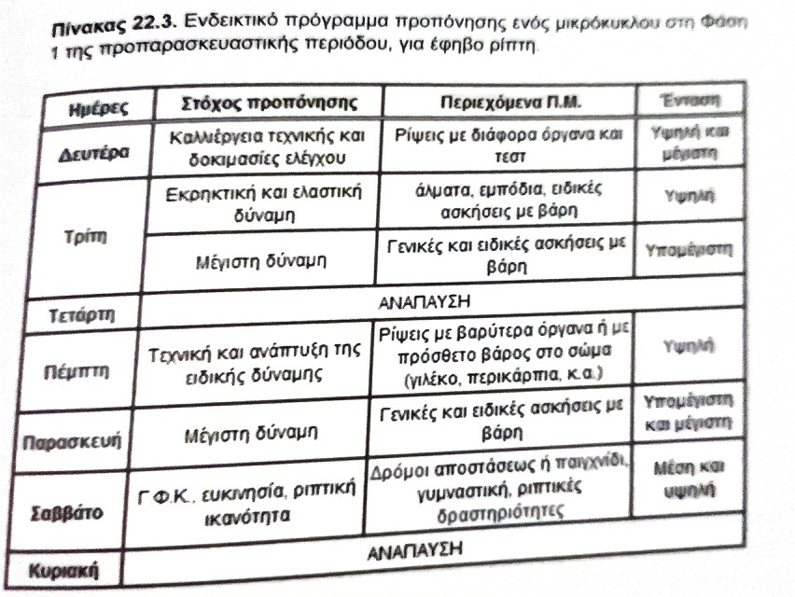

Slide 35
Μεσόκυκλοι
Oι μεσόκυκλοι (Μσ.Κ.) είναι ένα σύνολο από συγκεκριμένο αριθμό Μ.Κ., που απαιτούνται για να προάγουν τη γενική ή ειδική ή αγωνιστική κατάσταση του αθλητή.
Ένας Μσ.Κ. μπορεί να αποτελείται από δύο μόνο Μ.Κ. σαν ελάχιστο όριο, στη προπονητική πρακτική οι Μσ.Κ. έχουν συνήθως διάρκεια 4 εβδομάδων περίπου.
H προπονητική αξία των Μσ.Κ. αναδεικνύεται χάρη στη πρόοδο της έντασης και του όγκου των φορτίων της προπόνησης, ως αποτέλεσμα της προοδευτικής και αρμονικής εξέλιξης της επιβάρυνσης από τις χρονικές περιόδους υψηλής διακύμανσης σε μικρότερες περιόδους μειωμένης επιβάρυνσης.

Slide 36
Οι Μσ.Κ. της προπαρασκευαστικής περιόδου διαρκούν 4-6 εβδ., ενώ η διάρκεια στην αγωνιστική περίοδο είναι 2-4 εβδομάδων.
Στη διαμόρφωση της επιβάρυνσης ακολουθείται η βασική αρχή, σύμφωνα με την οποία θα πρέπει πρώτα να επιδιώκεται η αύξηση του όγκου της επιβάρυνσης και μετά η αύξηση της έντασης.
Υπάρχει μια ποικιλία Μσ.Κ., η δομή των οποίων εξαρτάται από:
την εξειδίκευση του περιεχομένου της προπόνησης στις διάφορες περιόδους ,
τον αριθμό και το είδος των αγώνων,
τα χρονικά διαστήματα μεταξύ τους,
τις ειδικές ρυθμίσεις μεταξύ της προπόνησης και αγώνα,
τις συνθήκες αποκατάστασης,
τις διάφορες έκτακτες και απρόβλεπτες συνθήκες.

Slide 37
Β.Ε. = Βαθμός Επιβάρυνσης
Μ.Κ. = Μικρόκυκλος
5
4
3
2
1
Aπλουστευμένη σχηματική παράσταση της δομής δύο Μσ.Κ.σύμφωνα με την αρχή της προοδευτικής επιβάρυνσης και σε συνδυασμό με τους "κύκλους ανάληψης". (Letzelter, 1985).

